Slide 1
Группа №7 «Радуга»
Подготовительная логопедическая (дети с ТНР)
Наша группа непростая
Наша группа речевая
И девиз у нас такой:
«Кто хочет разговаривать,
Тот должен выговаривать
Все внятно, четко, ясно,
Чтоб было всем понятно».

Slide 2
Проходи, честной народ!
Группа «Радуга» ваш ждет, В ней живут у нас детишки: И девчонки, и мальчишки.

Slide 3
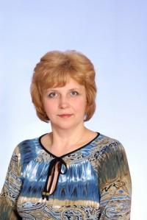
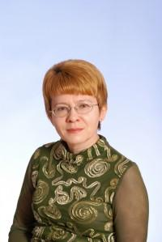
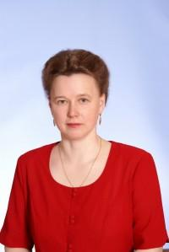
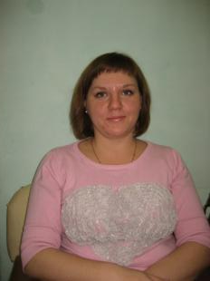
Педагоги тоже есть, Их на пальцах можно счесть: Учитель-логопед высшей квалификационной категории – Гринодерова Н. Д. Воспитатель высшей квалификационной категории – Кострова В. В. Воспитатель высшей квалификационной категории – Пузырева И. В. Помощник воспитателя – Сахарова Е. А.

Slide 4
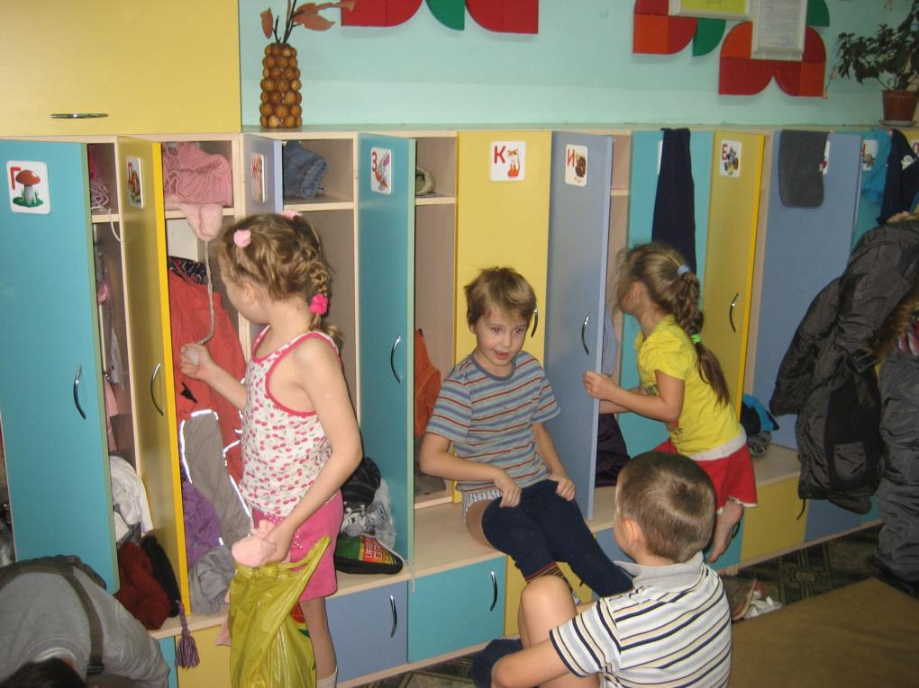
В группу дверь мы открываем,
В раздевалку попадаем.
В раздевалке шкафчики.
В них пальто и шарфики,
Туфли, шапочки, ботинки
Ксюши, Маши и Максимки.

Slide 5
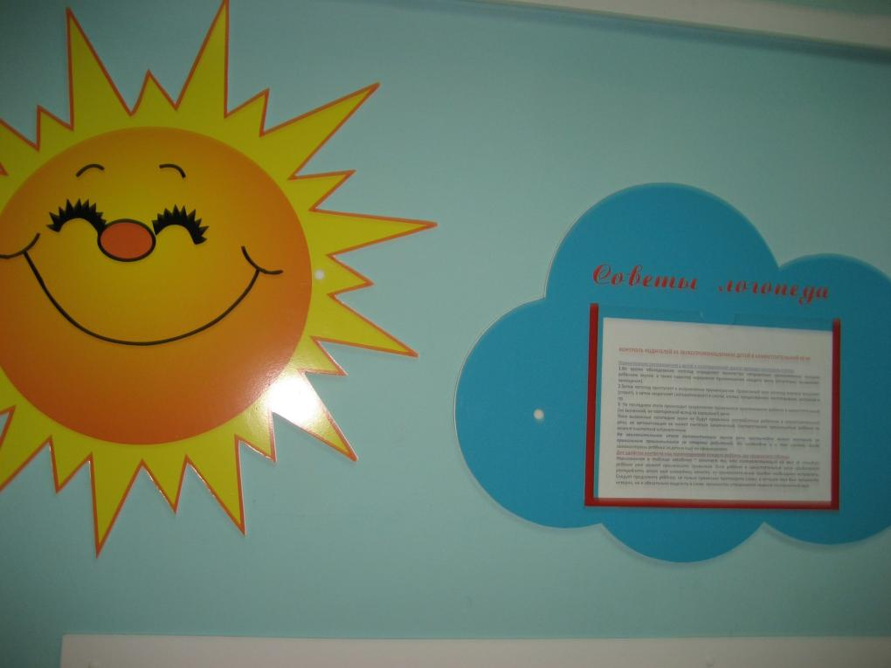
Вы на стены посмотрите
Информацию прочтите.
Здесь советы логопеда.

Slide 6
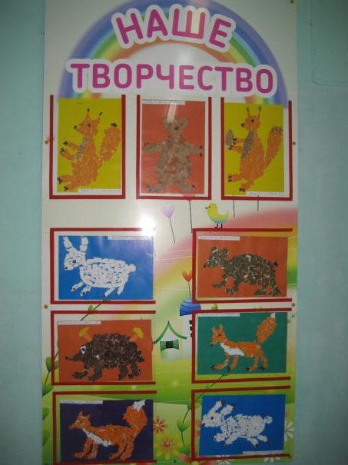
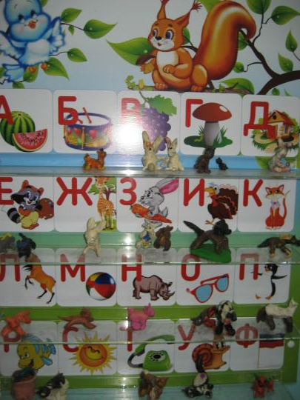
Слева выставка у нас.
Дети рисуют и лепят
Просто класс!

Slide 7
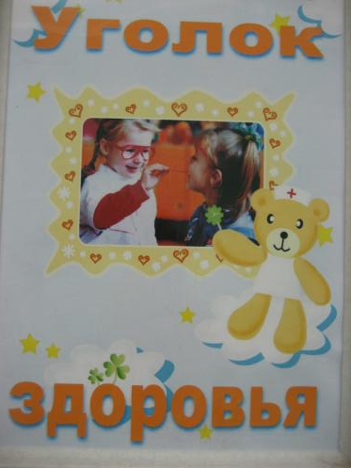
От врача прочтешь совет,
Как здоровым быть без бед.

Slide 8
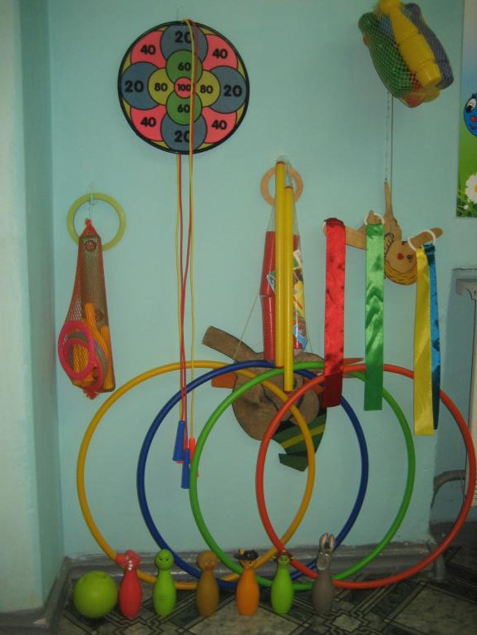
Чтобы сильным,
крепким стать,
здоровье надо
укреплять.
С уголком
спортивным -
вырастешь
активным!

Slide 9
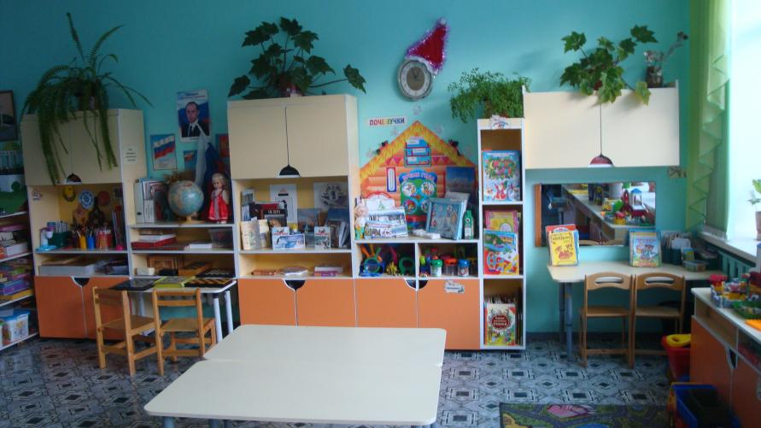
С вами в группу мы попали,
Вы такого не видали!
В игры разные играем,
Всех с собою приглашаем.

Slide 10
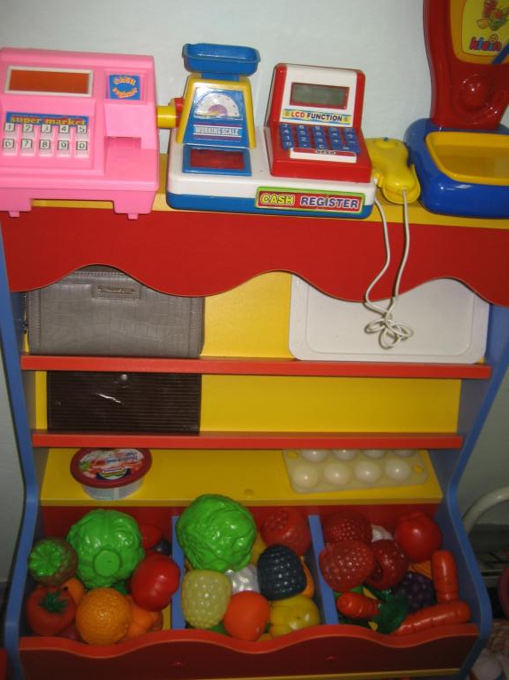
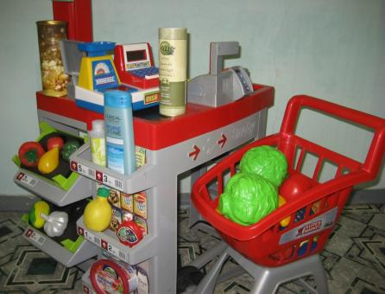
Любим
в магазин
играть

Slide 11
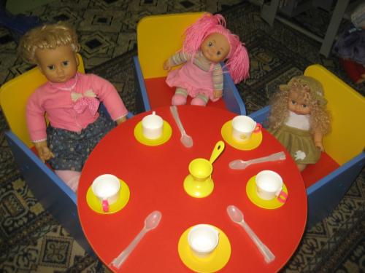
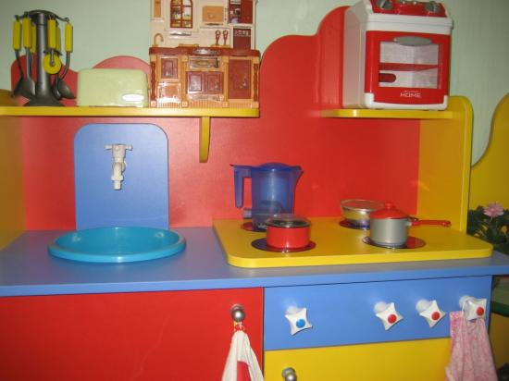
Печь
пирог.
Стол
накрывать.

Slide 12
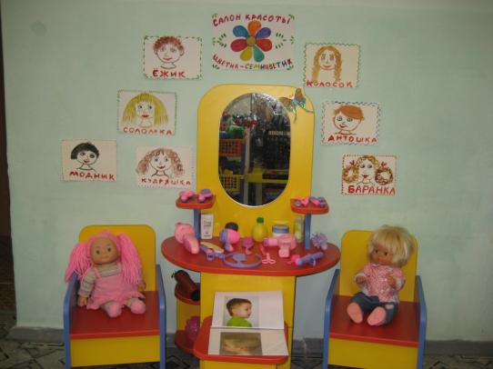
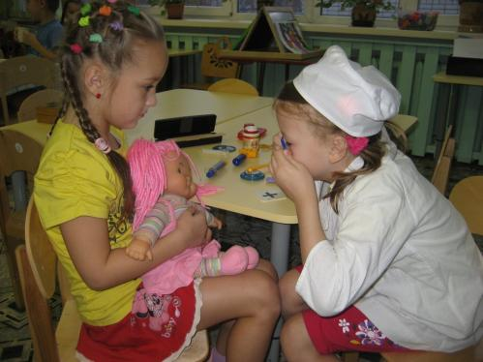
Больных лечить…
И непременно прическу
сделать современную.

Slide 13
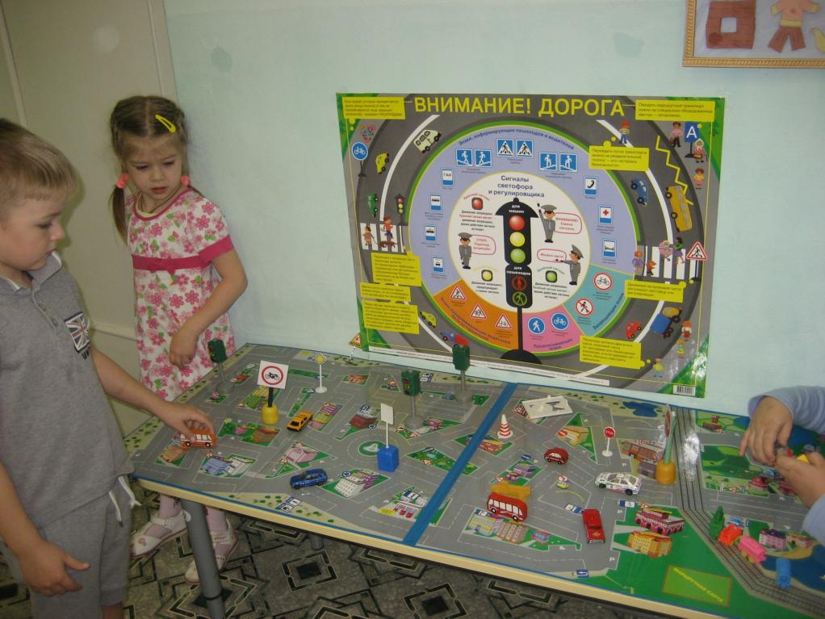
Как дорогу перейти,
Как в транспорте себя вести -
Запомним мы с тобой, играя.
Все правила движения изучая.

Slide 14
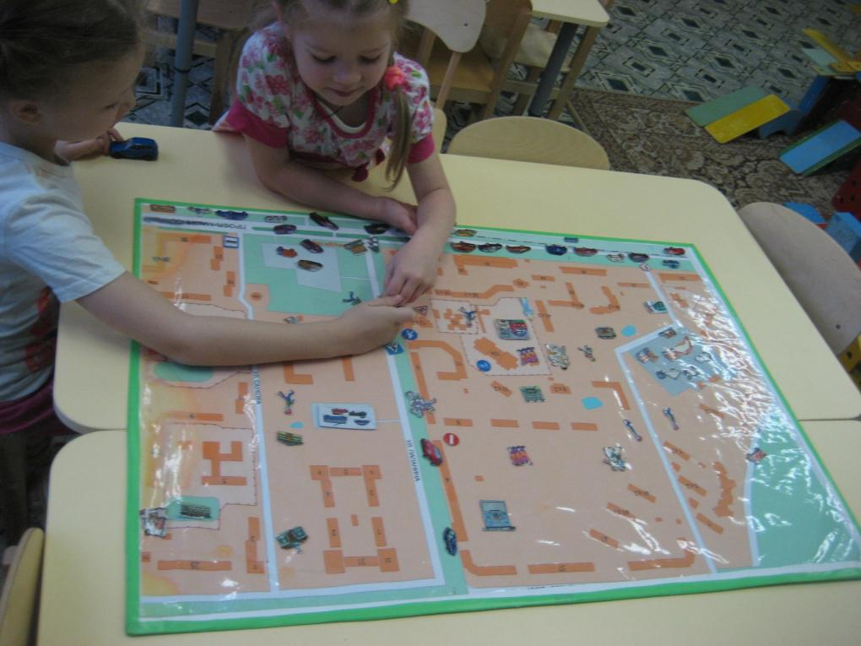
Карта вот микрорайона,
Где находится наш сад.
С правилами движения
Познакомит всех ребят.

Slide 15
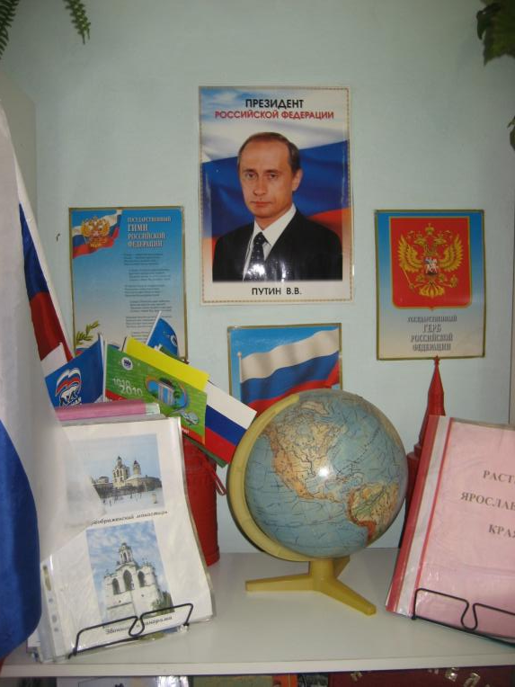
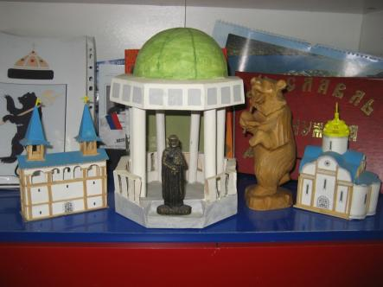
Знать страну и город свой
И гордиться ими,
Помогает уголок
«Узнаем о мире».

Slide 16
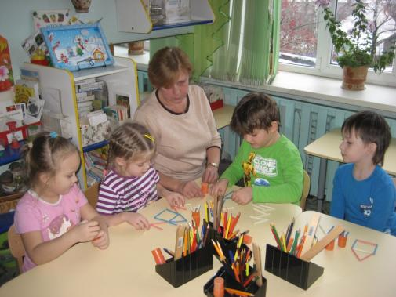
Воспитатель помогает
Много нового узнать.
Учимся мы здесь, играя,
Легче мир так познавать.

Slide 17
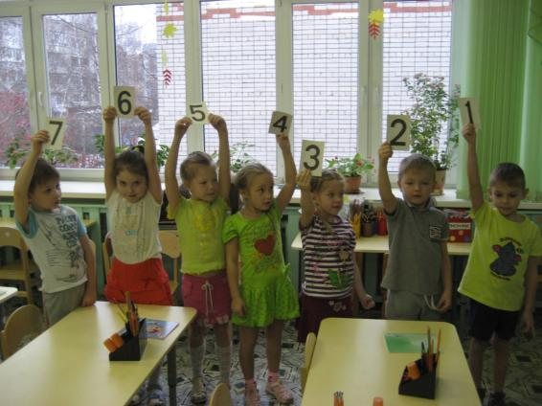
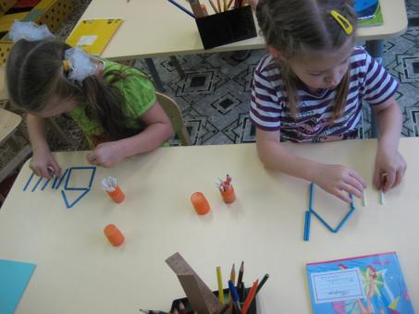
Математика –
наука,
Ее надо изучать,
Чтобы в школе нам
учиться
На четыре и на пять!

Slide 18
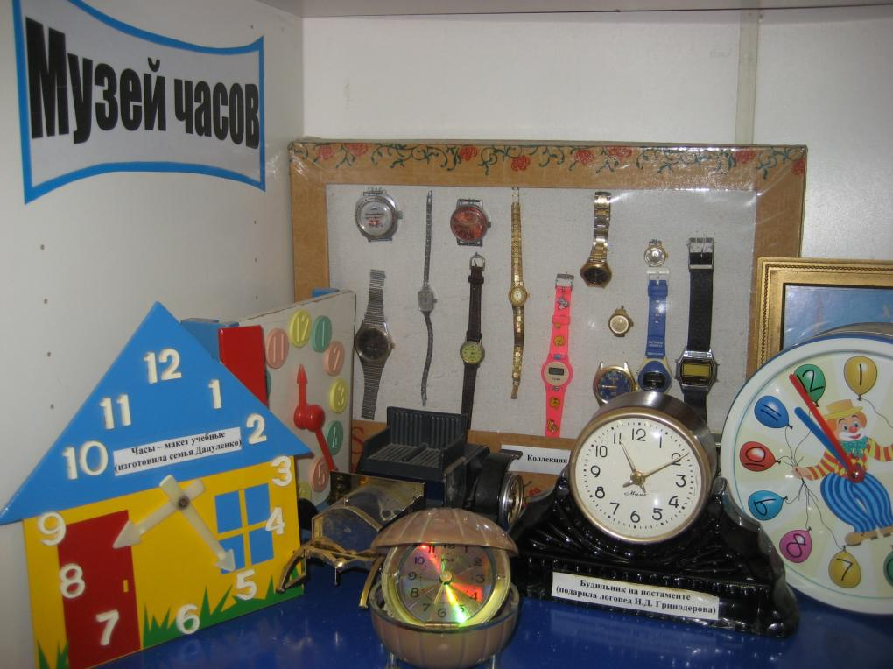
Музей времени
В группе есть.
Часов разных в нем не счесть.

Slide 19
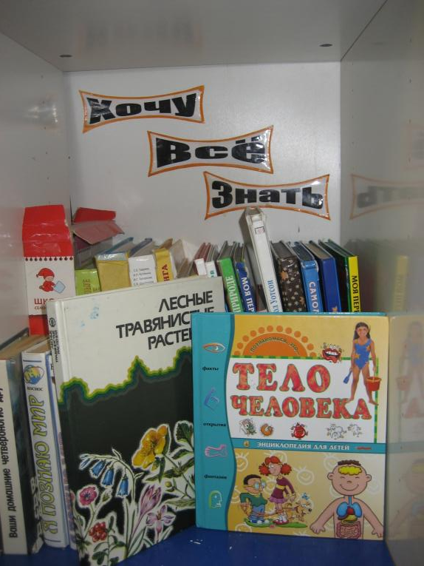
Ну а этот уголок,
Привлекает всех ребят:
Здесь торжественно и чинно,
Книжки умные стоят.
Что? И где? И почему?
Как? Когда? Откуда? -
Все поведают они
Тем, кто верит в чудо!

Slide 20
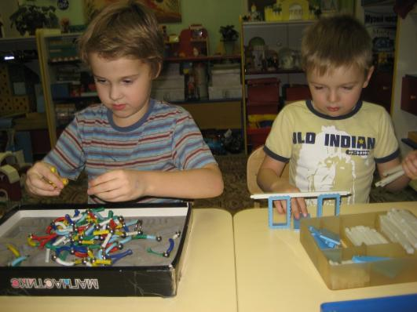
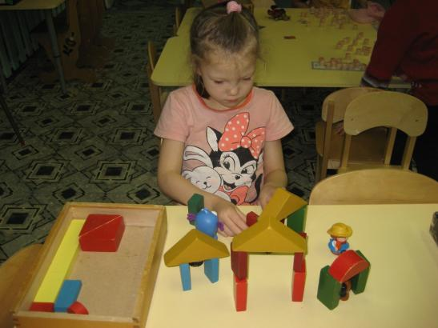
И конструктор у нас разный,
Деревянный и цветной.
Из пластмассы,
на магнитах,
Есть и сложный
и простой.

Slide 21
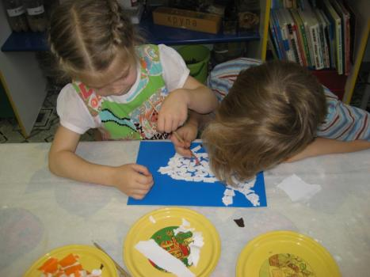
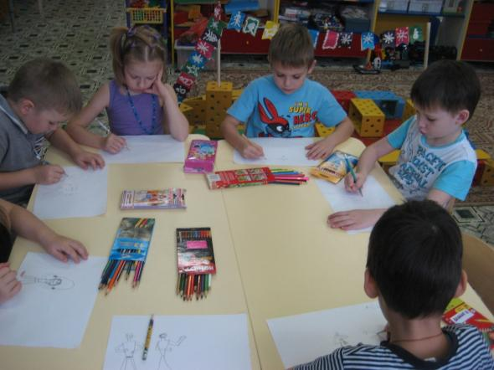
В группе лепим и рисуем,
Никогда мы не тоскуем.
Вырезаем, мастерим
И на месте не сидим.

Slide 22
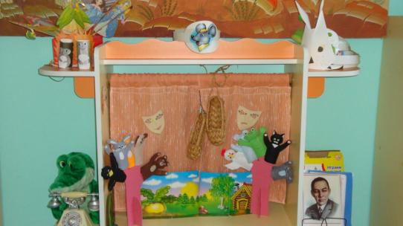
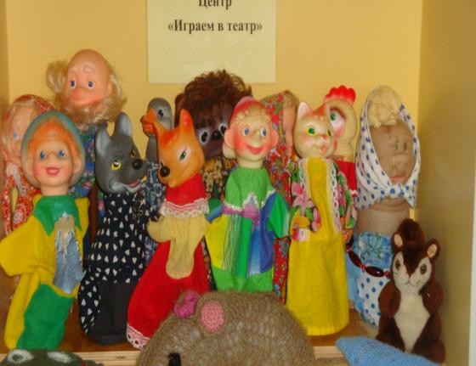
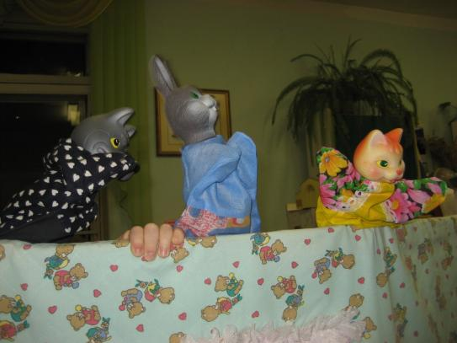
Приходите к нам в театр!
Сказки вам покажем:
«Колобок»,
«Три поросенка».
Про репку вам расскажем.

Slide 23
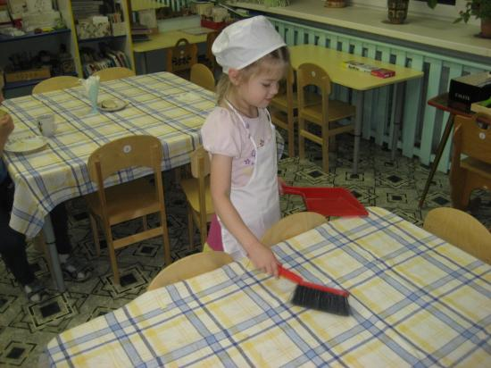
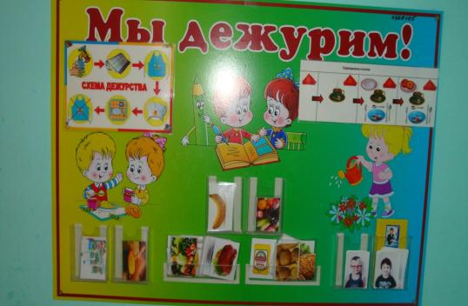
Вот уголок дежурства.
Информацию о том,
Кто и где будет дежурить,
Дети сразу видят в нем.

Slide 24
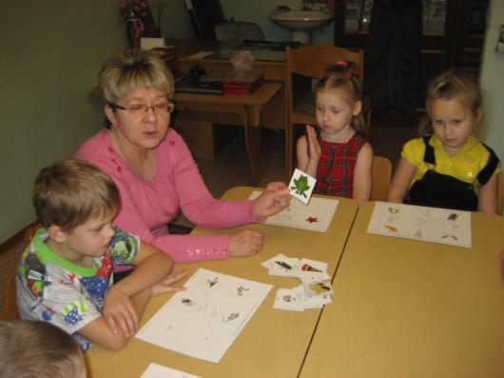
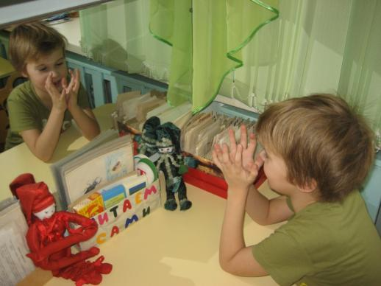
После сна и до обеда
По заданью логопеда
Упражнения делаем:
Пальцы загибаем,
Речь мы развиваем.
Учим буквы, делим слоги
Почти по-ученически.
Уголок здесь самый главный-
Он логопедический.

Slide 25
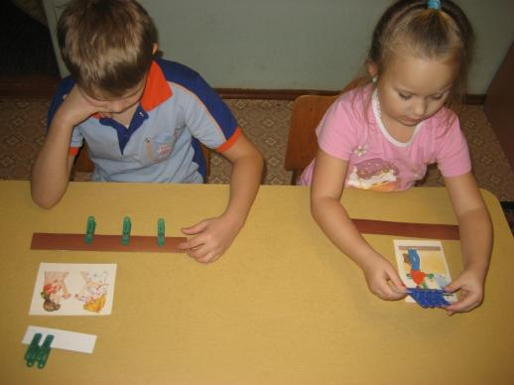
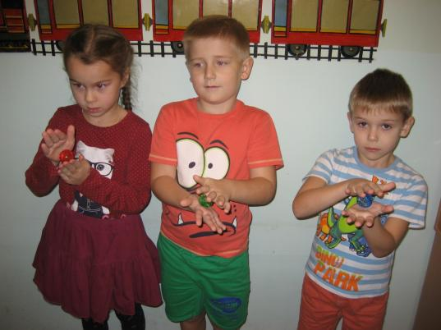
Здоровье сберегающие
технологии
Мы в работе применяем:
Со скрепками и
Су-джок массажерами
Дети играют –
Здоровье свое укрепляют,
Да речь развивают.

Slide 26
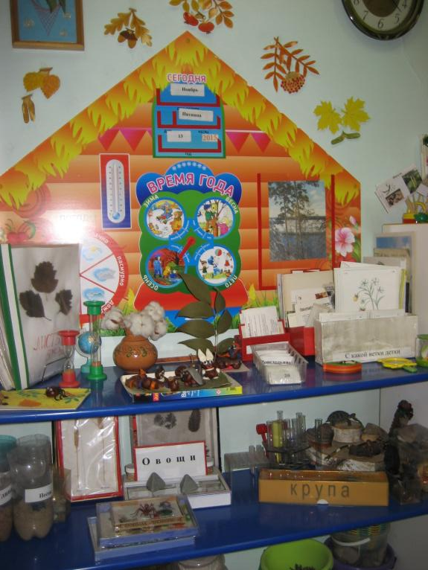
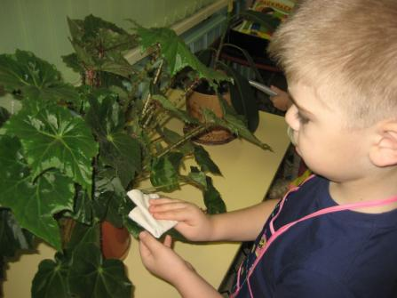
Центр природы и науки
Место замечательное,
Очень познавательное:
Здесь погоду отмечаем,
Дни недели закрепляем,
Опыты ставим,
За жизнью растений
наблюдаем.

Slide 27
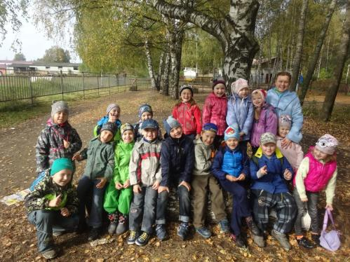
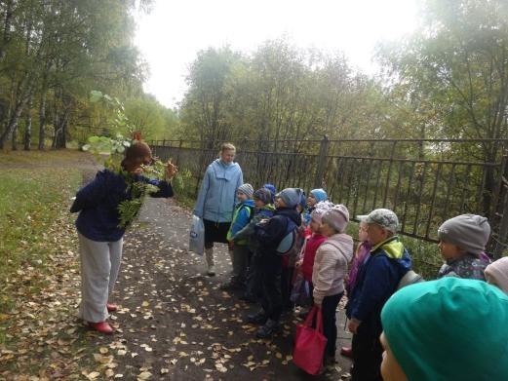
В походы любим мы ходить-
С пользой время
проводить:
Лошадок вкусным
покормить,
Народ лесной повеселить.

Slide 28
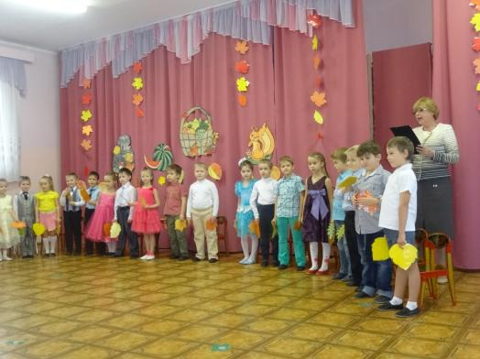
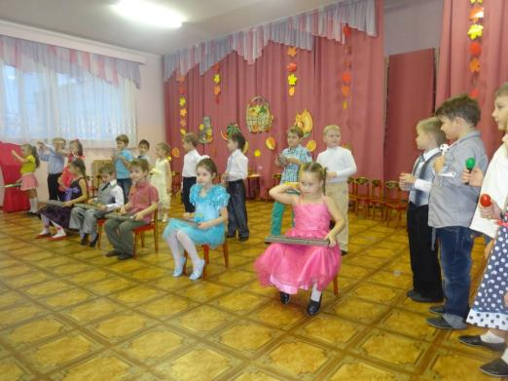
Веселится и ликует
весь народ,
В гости праздник
к нам идет!

Slide 29
Группу всю мы показали,
О себе все рассказали.
Приходите в гости к нам,
Рады мы всегда гостям!
Спасибо за внимание,
ДО СВИДАНИЯ!!!

